Slide 1

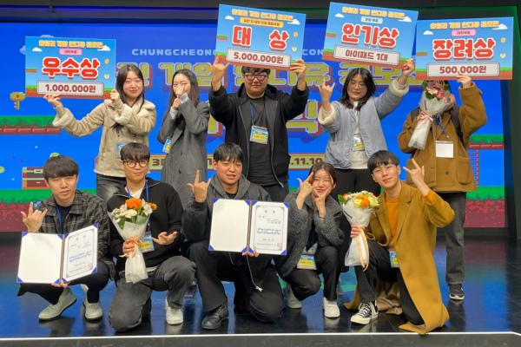
경험으로 성장하는 기획자 서민석 입니다.
2023 충청권 게임 인디유 공모전 ‘우수상’
목차
자기소개
인적사항
2. 활동
플레이 게임
테스터
특별한 경험
3. 대표작업물
잔월(潺月)
Rising of Citadel
Wall Runner
CONTACT
tmqmsmrm@naver.com 010 6741 3586
작품 보러가기

Slide 2

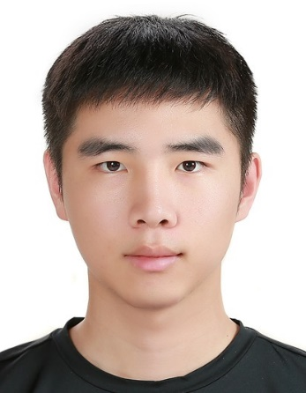








목차
인적사항
학력
재학기간 | 학교명 및 전공 | 학점 | 구분
2022.02 ~2024.02 | 호서대학교 / 게임소프트웨어학과 | 3.3 | 편입, 졸업.
2020.02 ~ 2022.01 | 남서울대학교 / 정보통신공학과 | 3.7 | 중퇴
2013.02 ~ 2016.01 | 신봉고등학교 / 이과 | x | 졸업
팀 프로젝트
기간 | 목록 | 엔진 | 장르
2024.12 ~ 현재 | 동물 서바이벌(가칭) 제작 진행 중 | Unity | 캐주얼, 서바이벌 라이크
2023.03 ~ 05 | 잔월(潺月) 기획 및 개발 | Unreal 5 | 액션
2022.11 (2박3일) | Wall Runner 기획 및 개발 | Unreal 4 | 러닝 액션
2022.05 ~ 06 | Rising of Citadel 기획 및 개발 | Unity | 디펜스
서민석
1997.06.18
tmqmsmrm@naver.com
수상
기간 | 내용 / 게임명 | 수상 명 | 기관
2023.11.10 | 충청권 게임 인디유 공모전(GGC) / 잔월 | 우수상 | 대전정보문화산업진흥원
2023.05.30 | 호서대학교 졸업작품 전시회 / 잔월 | 장려상 | 호서대학교
2022.11.07 | 모빌리티 창업 공모전 게임잼 / Wall Runner | 대상 | 호서대학교
Skills
교육/연수
기간 | 과정명 | 기관
2024.09 ~ 2024.12 | 게임 기획 강의 | 아텐츠 게임 아카데미
2024.03 ~ 2024.06 | 게임 콘텐츠 기획자 양성과정 | 아텐츠 게임 아카데미
2023.12 ~ 2023.12 | Unreal Engine 5: The Complete Beginner’s Course (10.5) | Udemy

Slide 3

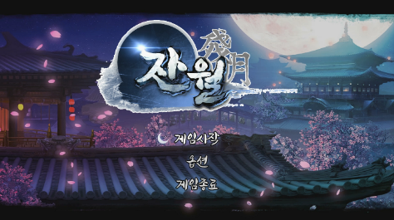
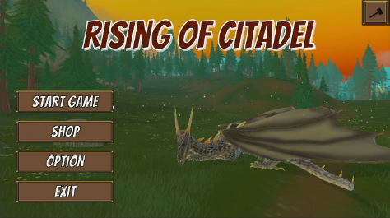
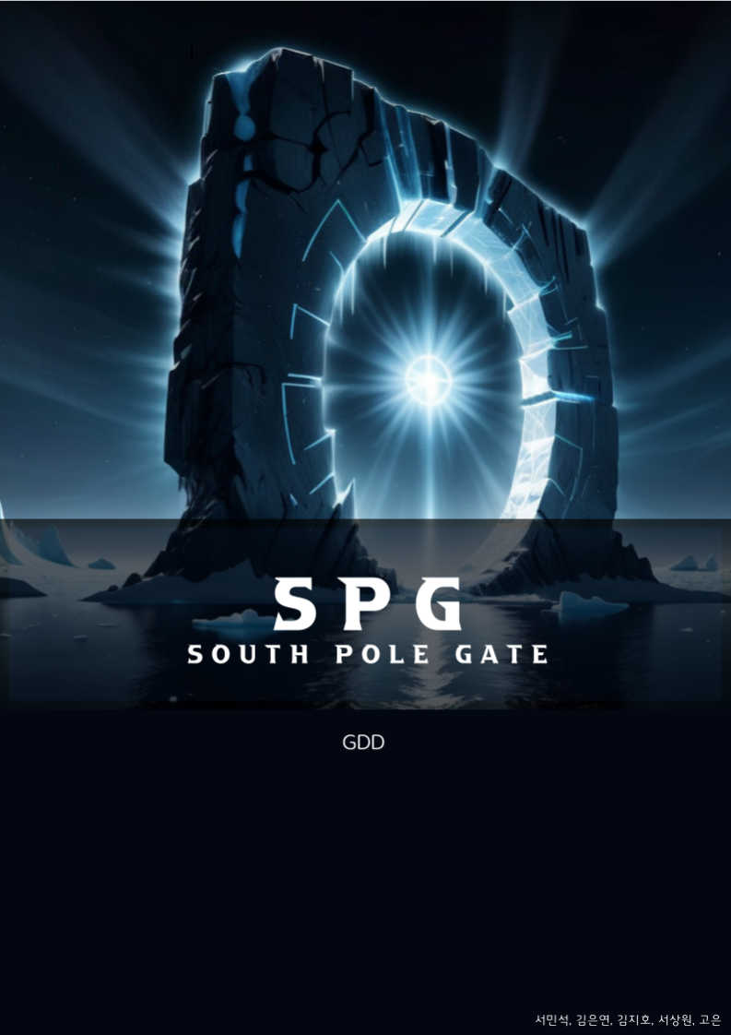
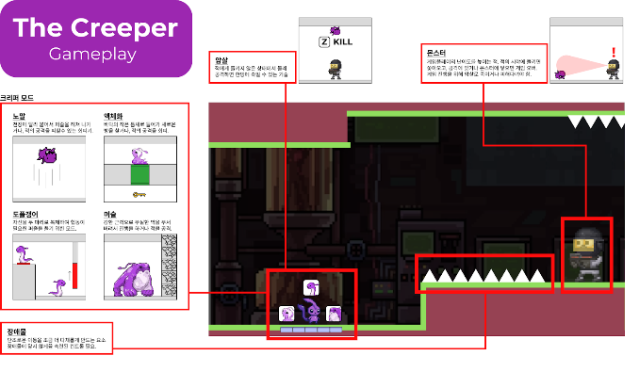
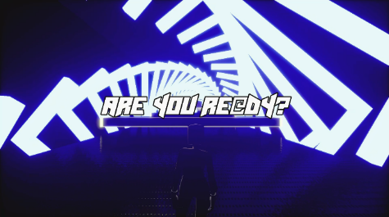
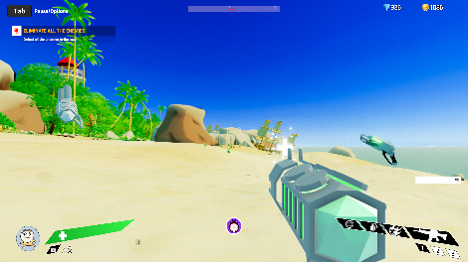
목차
활동 – 프로젝트
장르를 가리지 않고 다양하게 플레이 해온 게임들 입니다.
‘최고에 도달하는 것’ 또는 ‘정한 목표를 달성하는 것’ 같은 도전적인 성향을 가지고 플레이 합니다.
이런 성향을 바탕으로 게임의 메커니즘을 이해하고 학습해 빠르게 목표에 도달합니다.
구현
미구현
잔월 / 조선판타지 , 액션
RISING OF CITADEL / 디팬스
SPG – 액션
더 크리퍼 – 2D 플랫포머, 퍼즐
잔월 / 러닝 액션
잔월 / 캐주얼, FPS

Slide 4



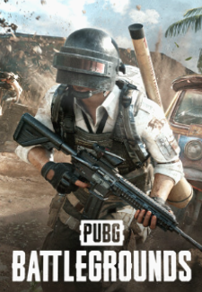
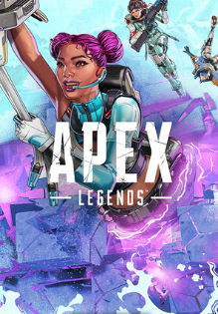

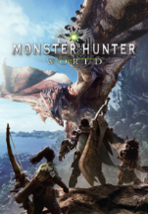

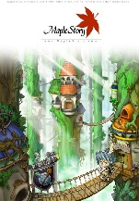
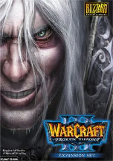
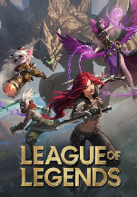
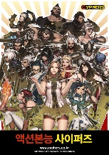

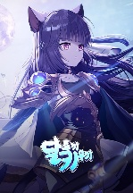
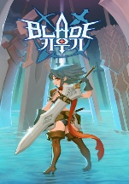
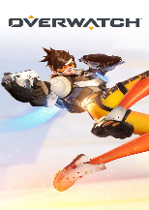
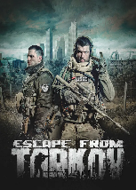
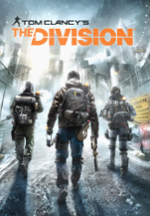

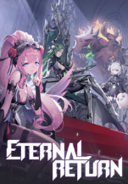
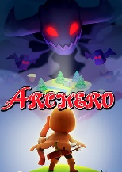
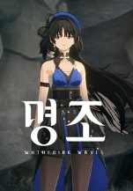
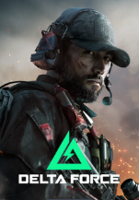
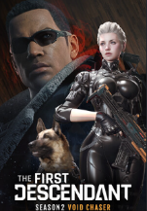
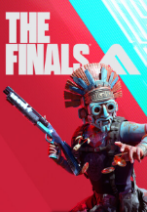
목차
활동 – 플레이 게임 (최소 100시간 이상)
장르를 가리지 않고 다양하게 플레이 해온 게임들 입니다.
‘최고에 도달하는 것’ 또는 ‘정한 목표를 달성하는 것’ 같은 도전적인 성향을 가지고 플레이 합니다.
이런 성향을 바탕으로 게임의 메커니즘을 이해하고 학습해 빠르게 목표에 도달합니다.
100 시간
200 시간
500 시간
FPS
액션, RPG
기타
모바일

Slide 5
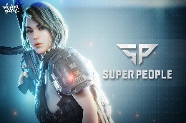
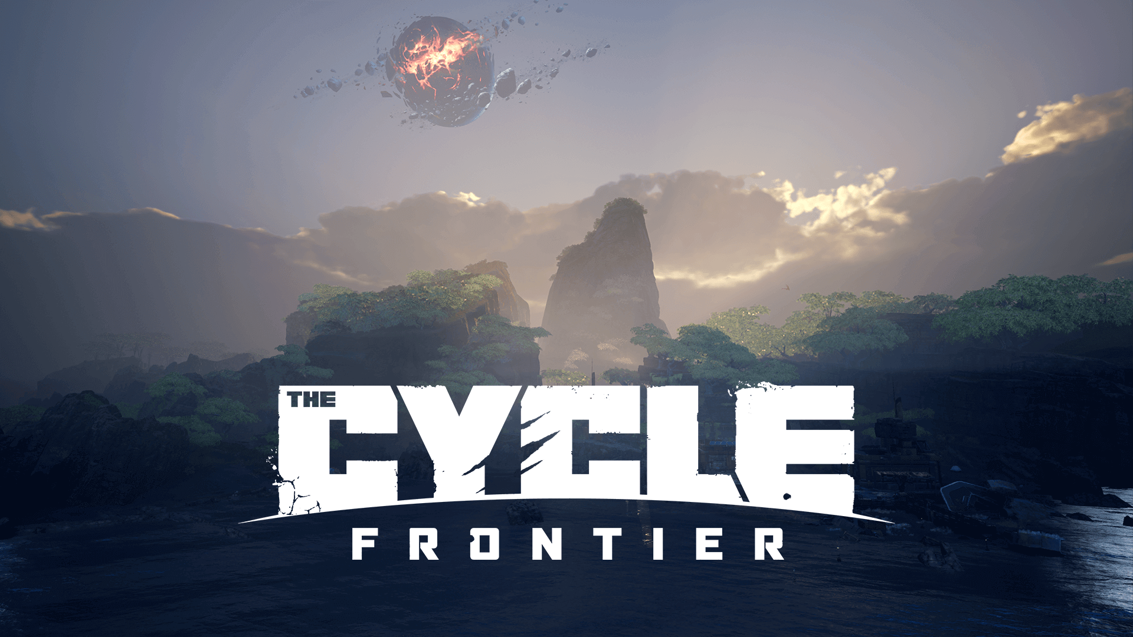

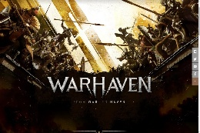
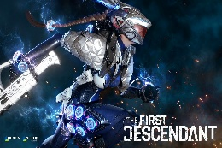


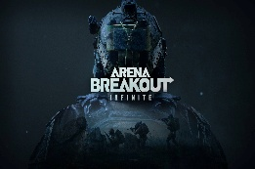
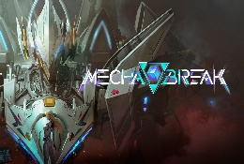

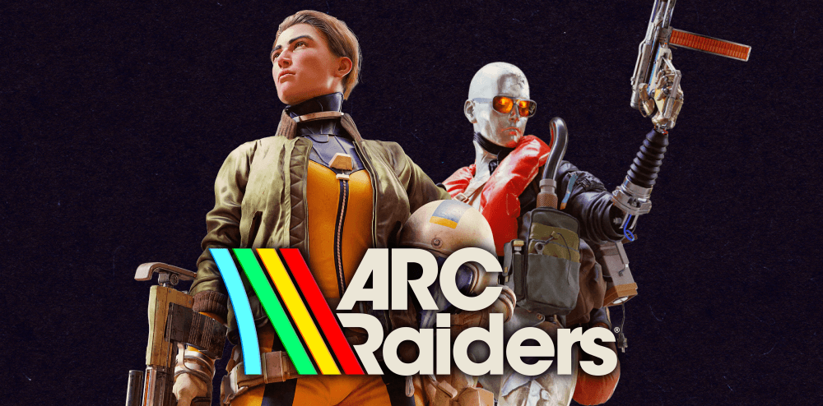
목차
활동 – 게임 테스트 참여 기록
슈팅, 액션, 배틀로얄 장르의 클로즈 알파 및 베타 테스트에 참여
테스트 이후 설문조사에 게임의 장단점을 적극적으로 응답, 피드백 제공
2021년 3분기
2022년 1분기
2022년 4분기
2024년 2분기
2024년 4분기
SUPER PEOPLE (Alpha)
SUPER PEOPLE WONDER SUPPORTER 선정 (설문 응답 우수자 30인)
리턴 얼라이브 (Alpha)
The Cycle: Frontier (Beta 2)
워헤이븐 (Alpha)
퍼스트 디센던트 (Alpha)
TheMidnightWalkers Pre-Alpha
Arena Breakout Infinite Beta
ARC Raiders (Alpha)
1
2
3
4
5
6
7
8
9
2021년 4분기
2022년 2분기
2023년 4분기
2024년 3분기
The Cycle: Frontier (Beta)
VEILED EXPERTS (Alpha)
Zenless Zone Zero (Beta)
낙원: 라스트 파라다이스 (Alpha)
The Finals (beta 2)
Arena Breakout Infinite Beta 2
Mecha BREAK (Alpha)
Deadlock
Delta Force

Slide 6
테스터로써 느낀점
목차
활동 – 게임 테스트 참여 기록
단순한 게임 플레이가 아니라 불편, 불쾌했던 경험을 토대로 게임을 분석하며 유저의 눈높이로 피드백을 받는 것은 중요하다.
피드백과 반영 과정을 직접 지켜보며 사소한 패치도 여러가지 요소를 고려해야 한다는 것을 배움.
피드백 적용 사례
게임 명 | 문제점 | 개선 요청 사항 | 적용 사례
오버워치(2017년) | 신고 항목이 너무 포괄적이라 직관성 부족 | 신고 카테고리를 세분화하여 비매너, 치트, 채팅 등 항목 추가 요청. 예) 채팅 – 도배, 광고, 욕설, 음성 등 세분화 | 신고 시스템 항목 추가 및 세분화
Super People | 특정 스킬의 불합리한 성능으로 불쾌함 상승 | 클래스간 스킬 밸런스 및 쿨타임 조정 예) 텔레포터 – 스킬 사운드 증폭, 범위 축소, 쿨타임 증가 | 직업 스킬 쿨타임, 수치 조정
Super People | 유저간 실력 격차로 인해 성장 격차 심화 | 조합 시스템 개선 및 재료 아이템 스폰 확율 증가 예) 조합식 변경 및 간소화 필요, 최상위 재료 스폰 확률 증가 | 조합식 간소화, 재료 아이템 스폰 확률 증가
Super People | 배틀로얄 정체성 중 하나인 평등을 해치는(총기 강화 및 등급 업) 시스템으로 인해 유저간 불평등 심화(pay to win) | 총기 강화 시스템 개선 또는 특정 총기의 성능 조정 예) 총기 강화 시스템 삭제, 등급 업 시스템 수치 조정 | 총기 강화 시스템 제거, 등급 업 시스템 유지 및 개선
퍼스트 디센던트 | 불쾌감을 주는 퀘스트 개선 필요. | 실드를 연료로 쓰는 화물 운송 퀘스트의 불합리함 해소 예) 운송 활성화 범위 확장, 쉴드 소모 삭제 | 퀘스트 진행 중 자동 파티 매칭 기능 추가
Delta Force | 플레이 중 탈것 커스텀 불가에 따른 플레이 경험 경직 | 게임 내 탈것 커스터마이징 기능 추가 | 게임 내 탈것 커스텀 기능 추가
Delta Force | 전면전 ‘잿더미 구역’ A지역 공격측 공격 성공 비율 낮음 | 전선 확대로 인한 우회로 추가 개방 | 레벨 레이아웃 변경으로 인한 우회로 확보 및 전선 확대
Zenless Zone Zero | 던전의 퍼즐 요소(TV)가 전투 흐름을 방해함. | TV 퍼즐 시스템을 핵심 콘텐츠로 활용하거나 답답함을 해소시킬 수 있는 배속 기능 추가 요청. | 연출 배속 및 스킵 기능 추가, 퍼즐 던전 분리,
TV 퍼즐 콘텐츠의 게임 몰입감 저하 문제가

Slide 7
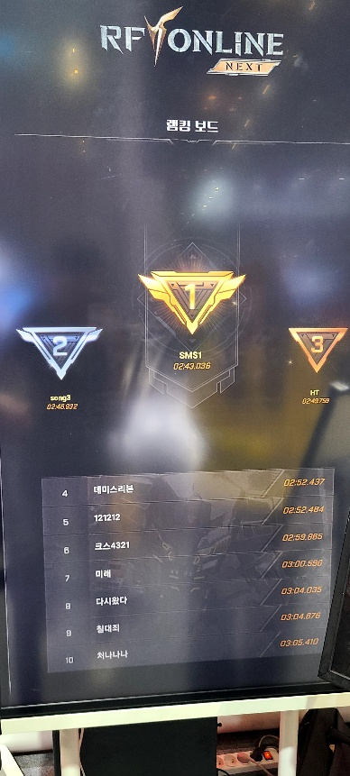
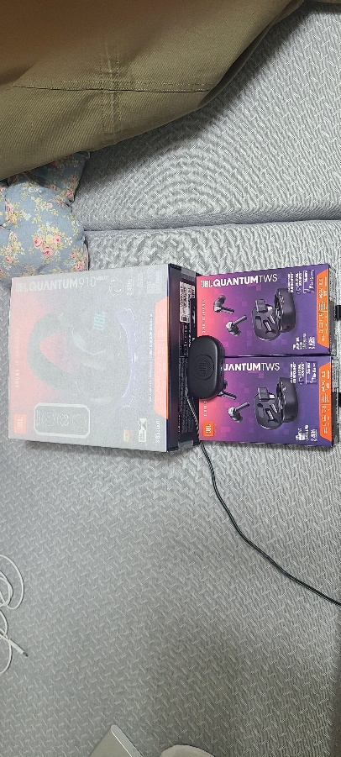
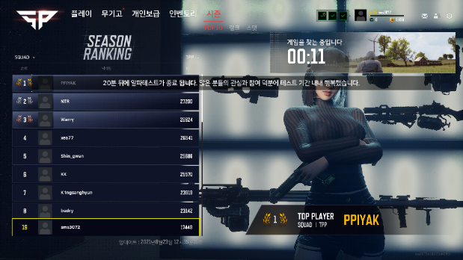
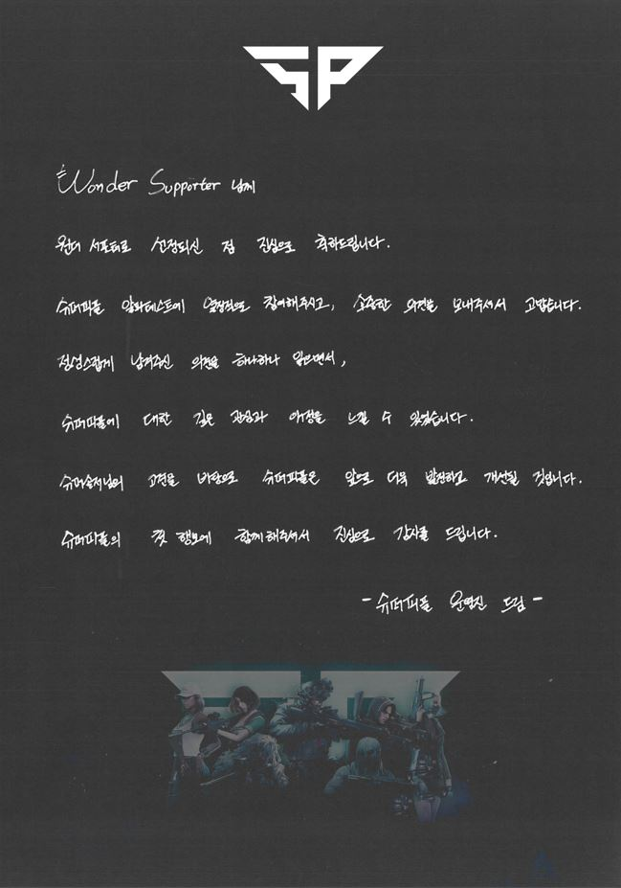
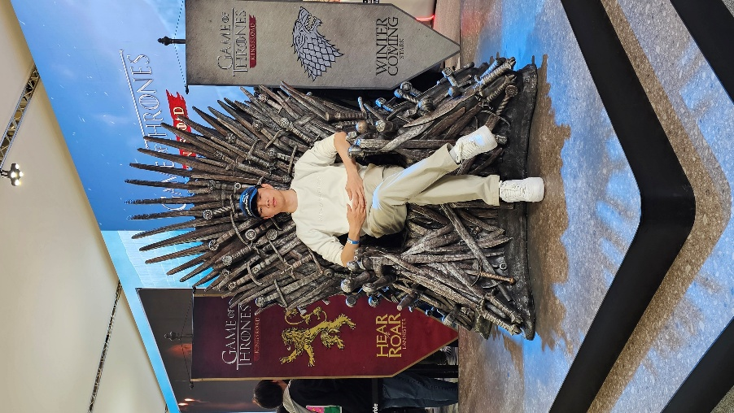
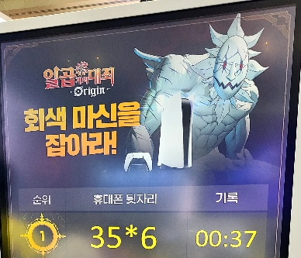
목차
활동 – 특별한 경험
2022~2024 G-STAR에 참여 – 게임 산업의 현재와 미래 트랜드 경험
각종 게임들의 랭킹 기록
2024 G-STAR 참여
슈퍼바이브 시연 1등
2023 G-STAR RF온라인, 7대죄 오리진 1일차 4, 3등 / 2일차 3, 2등
슈퍼피플 – 알파테스트 최종 19등
슈퍼피플 – Wonder Supporter 선정 개발사 자필편지

Slide 8


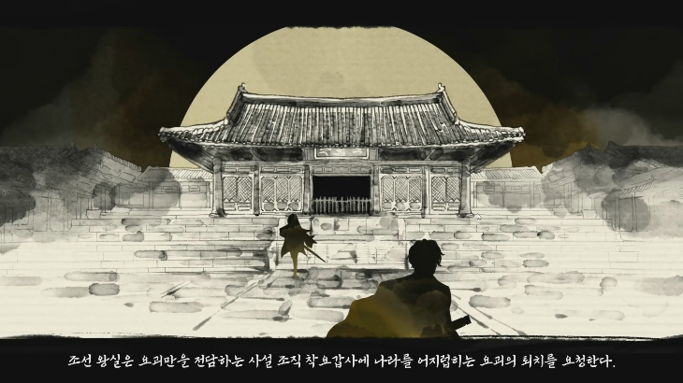
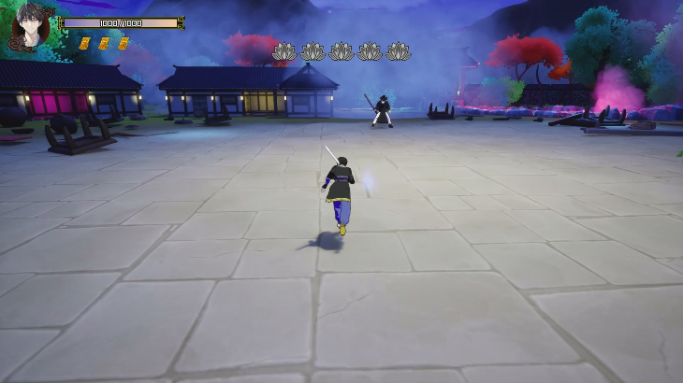
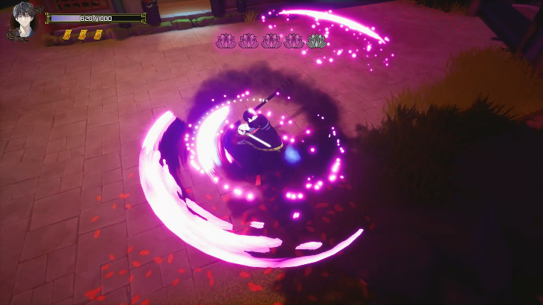
대표 작업물
잔월(潺月)
장르 및 키워드
: 3인칭, 소울 라이크
플랫폼
: PC
개발 툴
: Ureal 5.1
개발 기간
: 2023.03.01 ~ 2023.5.30
팀 구성
: 기획 2 / 프로그래밍 2 /그래픽3
맡은 업무
: 전투 시스템, 몬스터 AI, 시나리오, 자료수집, 퀘스트, UI
게임 설명
: 요괴 전담 부대 착요갑사의 일원으로 조선에 처들어온 강력한 요괴들을 처치하는 소울라이크 액션 게임.
링크 https://www.youtube.com/watch?v=HS07cKRPxWo
목차

Slide 9
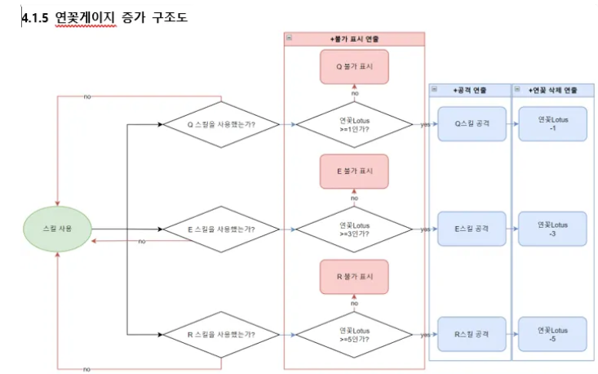
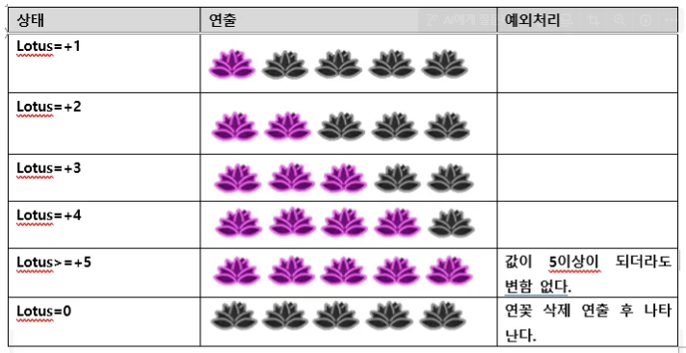
목차
전투 시스템 – 차징(연꽃) 시스템
기획의도 – 스타일리시한 끊김 없는 액션을 통해 전투 흐름의 쾌감 제공
목적 - 공격, 방어, 패링, 스킬 사용 등 전투에 행하는 모든 행동을 통해

Slide 10
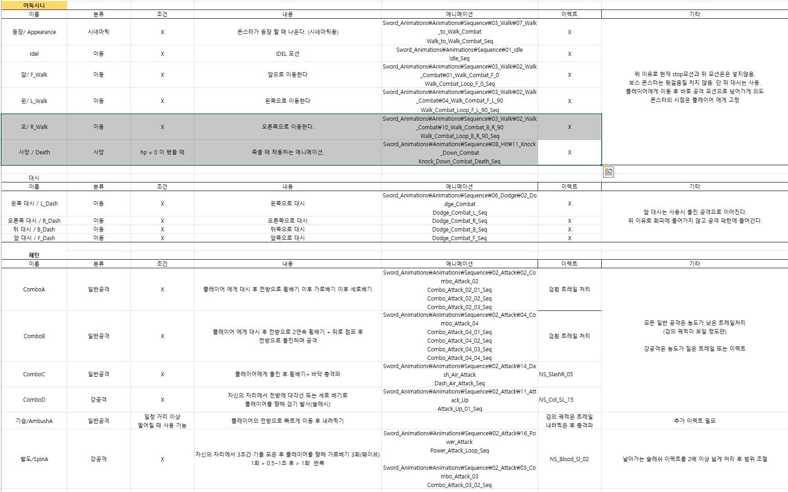
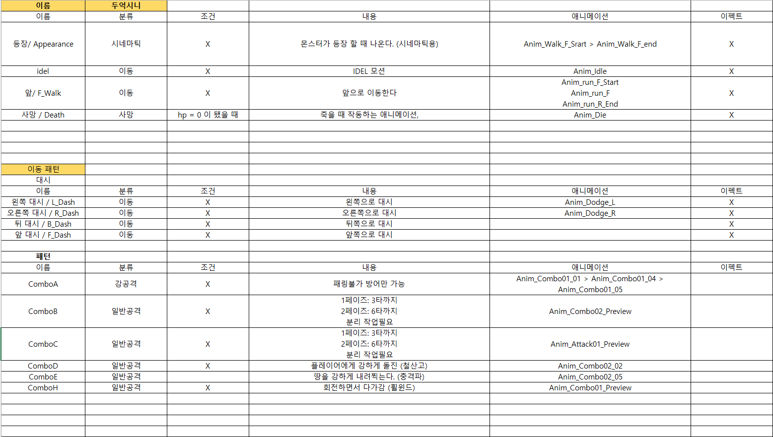
목차
전투 – 몬스터
세계관과 조화를 이루는 캐릭터, 몬스터 콘셉 선정, 제작에 필요한 리소스 시트 제작
각 몬스터의 애니메이션, 공격 패턴, 행동 조건 등 최소화 개발 효율성 상승
이를 통해 일관성 있는 몬스터 디자인과 자연스러운 전투 경험을 구현

Slide 11
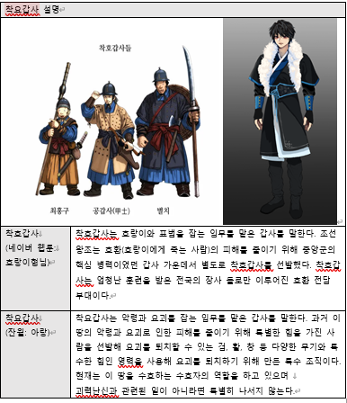
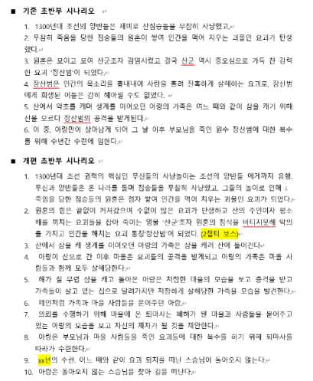
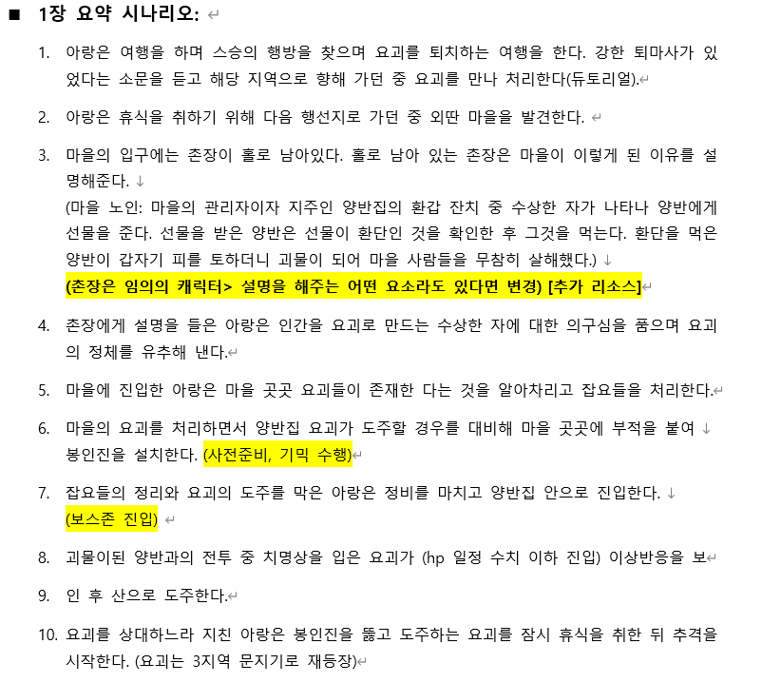
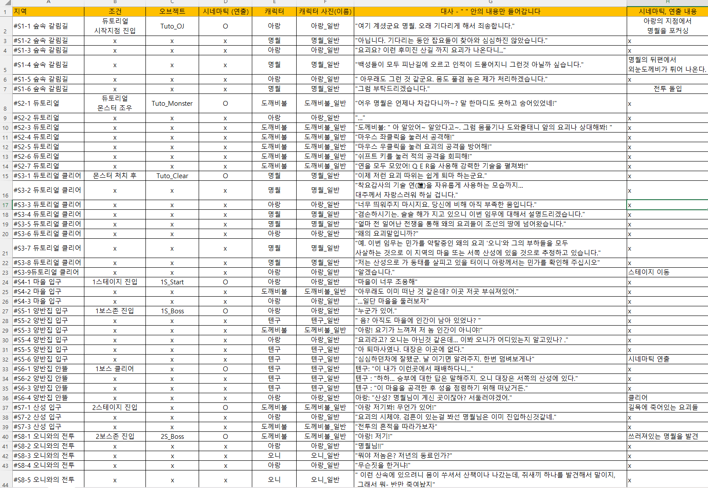


목차
스토리 - 캐릭터, 스토리, 퀘스트
기획의도 - 임진왜란의 익숙함, 착요갑사의 새로움을 부여해 ‘익숙함 속 새로움’을 통해 흥미 유도 및 몰입 극대화
목적 - ‘착요갑사’의 개연성 부여 및 대체역사 스토리로 세계관, 스토리 몰입감 강화
작업 - 원작 시나리오를 토대로 듀토리얼과 메인 퀘스트, 스토리 등 개연성 부여 및 강화 요소로 활용

Slide 12




목차
기타 – 자료 수집(에셋, UI, 컨셉, 오브젝트)
UI/UX 레퍼런스, VFX 효과, 환경 오브젝트, 캐릭터 등 필요한 에셋 조사
회의를 통해 수집한 자료를 선별하고 활용 가능하도록 체계적으로 정리
활용 자원을 지정해 기획 방향을 구체화하고 개발의 완성도를 높이는 데 기여

Slide 13


기획 의도
목차
조선의 대표적인 사건 임진왜란을 통해 익숙한 세계관과 스토리를 통해 플레이어 몰입 극대화
답답하지 않은 속도감(스토리, 이동 등)을 제공해 불편함 최소화
아쉬웠던 것
팀원들과 소통이 제대로 이루어 지지 않았던 것.
초기 기획을 너무 방대하게 잡고 동시 진행하다 많은 부분을 구현하지 못하고 급하게 마무리 지은 것.
엔진 숙련도가 부족해 팀에 많은 기여를 하지 못한 것
배운 것
같은 이야기를 듣더라도 다르게 이해할 수 있으니 레퍼런스와 더블체크는 필수
일정은 딱 맞게 짜는 것이 아닌 여유를 두고 짜는 것
기획자도 기본적인 엔진 기능은 다룰 줄 알아야 한다는 것
서브 기획자로 활동한 졸업 프로젝트로 기획2 프로그래머2 그래픽3 총 7명으로 이루어진 언리얼 팀 프로젝트 였습니다.
가장 크게 배운 점은 팀원 모두 같은 방향성을 가지고 있어야 한다는 점 이었습니다.
저희 팀은 소울라이크를 목표로 잡았지만 아이러니 하게도 7명의 팀원 중 소울 게임을 해본 사람이 2명 밖에 없었습니다.
덕분에 같은 기획서와 레퍼런스 게임을 보더라도 관점과 경험이 다르기 때문에 다른 의도로 해석할 수 있다는 것을 알았습니다.
저희는 위 문제를 뒤늦게 인지했지만 같은 실수를 방지 하기 위해 회의가 끝난 후 같이 레퍼런스 게임을 하며 방향성의 차이를 좁혀 나아갔고
문제점과 개선할 점을 찾아 게임을 더욱 좋은 방향으로 만들어 결국 수상까지 해내는 좋은 결실을 이뤘습니다.

Slide 14




목차
Rising of Citadel
장르 및 키워드
: 3인칭, 디펜스, 로그라이크
플랫폼
: PC
개발 툴
: Unity
개발 기간
: 2022.06.27 ~ 2022.8.14
팀 구성
: 기획 1 / 프로그래밍 2
게임 설명
: 마수전선의 최전방. 마법, 타워, 지형 등 가진 모든 수를 사용해 몰려오는 몬스터를 처치하고 성벽을 지키는 로그라이크 타워 디펜스 게임
링크 https://www.youtube.com/watch?v=-W-pqpALEfM&t=96s

Slide 15

목차
핵심 시스템 – 로그라이크 시스템
기획의도 – 타워 보다 플레이어가 주인공이 될 수 있게, 디펜스를 더 전략적으로 할 수 있게
목적 - 공격, 방어, 패링, 스킬 사용 등 전투에 행하는 모든 행동을 통해

Slide 16
기획 의도
목차
디펜스의 핵심을 포탑이 아닌 플레이어로!
한계에 도전하는 듯한 난이도로 클리어의 쾌감을 더하
아쉬웠던 것
빠듯한 시간으로 인해 구현 난이도가 높은 기능을 빼느라 기획 내용을 자주 변경
기획서 작성 능력이 부족해 문서보다는 말과 레퍼런스로 작업을 진행 했던 것
배운 것
말로 전달 하는 작업 지시는 결국 한계가 있다. 간단한 작업 지시서 라도 전달 해야 한다.
이미지, 영상 등 레퍼런스가 게임의 어느 부분인지 확실히 알려줘야 한다는 것.
2022년 게임 학과 편입 후 처음으로 진행한 프로젝트였습니다.
한 학기 동안 수업에서 배운 것을 최대한 활용해 게임을 제작을 진행했지만 다양한 문제에 부딪혔습니다.
이런 다양한 문제에서 가장 크게 배운 것은 게임을 잘한다고 만드는 것 까지 잘 할수는 없다 입니다.

Slide 17




목차
Wall Runner
게임 이름 : Wall Runner
장르 및 키워드
: 1인칭, 러너
플랫폼
: PC
개발 툴
: Unreal
개발 기간
: 2022.11.04 ~ 2022.11.06
팀 구성
: 기획 2 / 프로그래밍 2 / 그래픽1
게임 설명
: 가상의 러너는 벽타기와 그래플링 훅을 통해 장애물을 통과하여 가장 빠른 시간 안에 도달하는 자가 왕관을 얻는다.
링크 https://www.youtube.com/watch?v=4IoC6D7RsHo

Slide 18
기획 의도
목차
게임젬의 주제 모빌리티에 맞는 이동수단을 사용한다.
단순하지만 어려운, 플레이어가 도전하는 재미를 느낄 수 있는 게임
아쉬웠던 것
팀원의 능력을 알지 못해 더 높은 퀄리티를 만들지 못한 것.
작업에 집중하느라 소통이 부족했던 것.
배운 것
막히거나 힘들 땐 팀원과 소통이 필요하다.
작업 지시를 했을 땐 정확히 전달 됐는지 확인이 필요하다는 것.
2022년 호서대학교 모빌리티 공모전 현장에서 팀을 구성한 후 바로 게임을 만들기 시작하는 게임잼으로

